Slide 1


Introducción a Nuestra Compañía
M Vincent Assets (MVA) LLC es una compañía de inversiones de bienes raíces que compra, vende y renta propiedades en el norte de Delaware y en el sureste de Pennsylvania. Somos especialistas en comprar casas en dificultad con un descuento significativo, las renovamos y las revendemos a compradores al por menor y a terratenientes. Fundada en el 2014 por Mark Fansler y Linda Goldstein, MVA se siente orgullosa de ser parte del floreciente grupo de restructuradores de la región, y nuestra aspiración es seguir contribuyendo al rejuvenecimiento económico de Wilmington, DE y sus vecindarios.
Hechos Importantes Sobre MVA
Proporcionamos servicios de bienes raíces en el norte de Delaware, y somos especialistas en comprar, restructurar y vender propiedades.
Nos concentramos en proporcionar soluciones a los clientes y valor a los inversionistas ubicando y renovando casas en dificultad.
Nuestro objetivo es proporcionar el nivel más alto en absoluto de servicio a nuestros clientes.
Mark V. Fansler, Fundador & Presidente
Linda A. Goldstein, Asociada
NUESTRA MISIÓN
Cuando la pasión por bienes raíces se combina con individuos talentosos que tienen la mirada fija puesta hacia el éxito, cosas increibles suceden. En MVA, nuestro objetivo no es solamente tener un efecto positivo sobre nuestras familias y nosotros mismos, sino también inspirar, motivar y crear un cambio duradero en cada persona con la que nos encontremos. Tratamos a nuestros clientes y miembros del equipo de manera respetuosa en todo momento. Nuestra compañía se dedica a la educación continuada y al crecimiento profesional con el fin de contribuir y para promover nuestras inversiones de bienes raíces y desarrollo comunitario.
1 CPCON v1 2May17

Slide 2
Objetivos de Renovación a Corto y Largo Plazo
En calidad de profesionales de bienes raíces bien establecidos, estamos en este negocio por el largo plazo. Dedicamos alta prioridad al desarrollo de relaciones a largo plazo con nuestros clientes y nuestros contratistas para que todos podamos alcanzar nuestros objetivos.
OBJETIVOS A CORTO PLAZO
Nuestro objetivo a corto plazo es expandir de manera agresiva la presencia de nuestro negocio en el área local de Wilmington y sus negocios de alrededor. Basándonos en nuestra experiencia pasada y nuestra creciente red de recursos, renovamos típicamente 3-4 casas a la vez, y pretendemos adquirir y renovar propiedades en renta según se presente la oportunidad. Nuestros budgets de renovación oscilan típicamente entre los $90,000 y los $130,000 para hogares de una sola familia; los costos para renovación de propiedades en alquiler son inferiores. El lapso de tiempo para terminar un proyecto es tipicamente de 1 a 3 meses. Nuestro objetivo es terminar y vender nuestros proyectos rápidamente, para así ser pagados lo antes posible y usar la ganancia para iniciar de inmediato la proxima renovación. Esto garantiza que tanto nosotros como nuestros contratistas tengamos un flujo constante de trabajo.
Nuestra Visión en 5-10 Años
Continuar con nuestro programa annual de desarrollo residencial
Buscar proyectos comerciales, como adquisición de apartamentos y desarrollo de tierra. Con nuestras habilidades gerenciales y experiencia en la industria del desarrollo, nuestra progresion natural nos va a permitir expandirnos en el campo del desarrollo comunitario.
Adquirir pequeñas parcelas de tierra y desarrollar comunidades residenciales. Para alcanzar este objetivo a largo plazo será imperativo desarrollar fuertes relaciones con contratistas que tengan objetivos parecidos de crecimiento y expansión.
OBJETIVOS A LARGO PLAZO
Nuestro objetivo a largo plazo es aumentar nuestras operaciones en múltiples objetivos de mercados en Delaware, Maryland, y Pennsylvania.
Qué significa eso para Usted? Significa que vamos a crear una red creciente de proyectos de restructuraciones para nuestros contratistas para trabajos de largo alcance en el futuro, proveyendo nuestros equipos de una fuente confiable de proyectos – e ingresos – en los años por venir.
2 CPCON v1 2May17

Slide 3
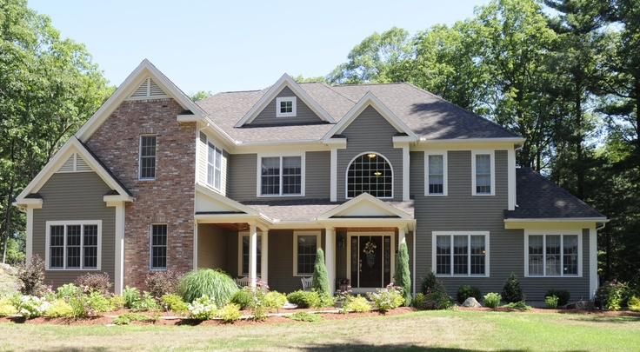
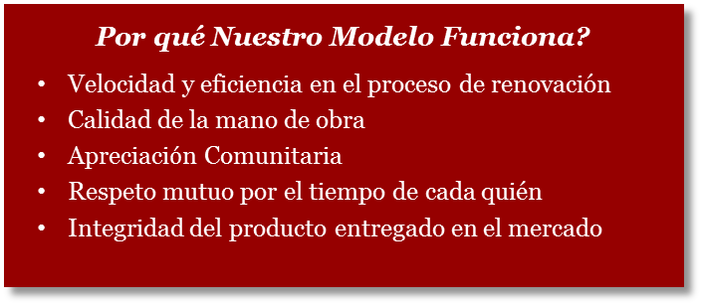
Objetivos de Renovación a Corto y Largo Plazo – Parte 2
Para generar valor, nos concentramos en proyectos gerenciales agresivos y usamos contratistas altamente calificados y profesionales independientes para completar nuestras renovaciones. Además, empleamos tácticas proactivas de mercadeo para pre-vender nuestras propiedades durante el proceso de renovación en vez de esperar a que el proyecto esté terminado. Esto nos proporciona una ventaja para permitirnos a menudo vender nuestras propiedades antes de que la pintura se haya inclusive secado en ellas! La ejecución exitosa de estas estrategias reside en la alta calidad de trabajo ejecutada por nuestros contratistas, razón por la cual ponemos tanto hincapié en encontrar a los mejores contratista en el área y luego desarrollar relaciones a largo plazo, mutualmente beneficiosas, ganadora par ambas partes.
Por qué Nuestro Modelo Funciona?
Velocidad y eficiencia en el proceso de renovación
Calidad de la mano de obra
Apreciaci$ó$n Comunitaria
Respeto mutuo por el tiempo de cada quién
Integridad del producto entregado en el mercado
VISIÓN COMUNITARIA
Nos esforzamos activamente para aumentar las oportunidades de los propietarios de viviendas en las comunidades que re-desarrollamos y mejorar la calidad de vida de las personas que viven en ellas proveyendo hogares de calidad a un precio razonable.
3 CPCON v1 2May17

Slide 4

Por qué los Contratistas Aman Trabajar con Nosotros
Trabajamos duramente para crear relaciones mutuamente beneficiosas, positivas y productivas con nuestros equipos de compañías y contratistas afiliados. Nos esforzamos para ser de ayuda en el desarrollo de negocio de nuestros equipos de contratistas con un objetivo mirado al mutuo crecimiento y al éxito continuo a largo plazo. El uso de nuestro probado sistema de renovación de construcción resulta en un proceso más predecible y eficaz que crea constantemente un producto superior y aumenta la ganancia de nuestros contratistas.
Aquí están sólo algunos de los beneficios de trabajar con MVA:
NOS GUSTA PAGAR A NUESTROS CONTRATISTAS
Vamos a ser claros: a diferencia de algunas compañías con las que pueda haber trabajado en el pasado, nos gusta pagar a nuestros contratistas. Es cierto. Estamos conscientes de que tienen un negocio de que ocuparse y cuentas por pagar – así nosotros también. Entendemos que cuando Usted alcance un hito importante quiera recibir su propio pago lo antes posible. Y sabemos que es de nuestro mayor interés tener un contratista comprometido y contento como socio. Por eso le vamos a pagar—y a pagarle rápidamente – en cuanto el trabajo se complete en la etapas establecidas al inaugurar el proyecto.
UN FLUJO DE TRABAJO CONSTANTE
Nuestra estrategia de negocio es la de adquirir propiedades residenciales en dificultad, luego renovarlas y venderlas a compradores terratenientes. Verificamos constantemente el Mercado en búsqueda de propiedades que respondan a nuestro perfil de inversión. De la misma manera trabajamos con un grupo nacional de inversionistas quienes nos proveen los fondos necesarios par financiar nuestra estrategia agresiva de compra, restructuración y venta de propiedades en un corto lapso de tiempo. Esta fuente de fondos – $75 millones en crecimiento – nos permite comprar propiedades rápida y continuamente.
4 CPCON v1 2May17

Slide 5

Por qué los Contratistas Aman Trabajar con Nosotros– Parte 2
LE AYUDAMOS A CREAR UN NEGOCIO NUEVO
Estamos orgullosos de tener una sólida fundación de conocimiento y entrenamiento de bienens raíces. El corazón de nuestro negocio reside en los sistemas, educación y conocimiento de la industria de bienes raíces. No llegamos a ser inversores de bienes raíces del día a la noche; hemos invertido miles de dólares en educación y sistemas que nos permiten ser exitosos en este negocio y hacerlo bien a la primera. Compartimos activamente nuestro conocimiento con nuestros contratistas, proveyéndoles la información requerida para ayudarlos a desarrollar sus propios negocios y crear éxito a largo plazo—para ellos y sus empleados. El hecho de renovar varias casas en un mes genera muchos clientes viejos y nuevos quienes solicitan consultas de renovacion y, aún más importante, un “Buen Contratista”. Creemos de todo corazón en recomendar a las personas quienes ayudan a sostener nuestro crecimiento y con gusto le recomendaría a Usted y su equipo.
FACILITAMOS SU VIDA
Hemos puesto en marcha un sistema probado con un Objetivo De Trabajo (ODT) predeterminado que contiene todos los detalles de las renovaciones en un solo lugar, lo que facilita grandemente la vida de nuestros contratistas. Seleccionamos todos los materiales destinados a nuestras casas, y desglosamos claramente todo lo que pedimos de nuestros contratistas, para que puedan enfocarse en hacer el trabajo que mejor hacen—por contrata. Trabajar en nuestro sistema nos permite movernos de un trabajo a otro, y a otro, sin preocuparnos de adónde venga el trabajo siguiente. Siempre escuchamos de nuestros contratistas que una de las mejores cosas de trabajar con MVA es como cada componente del ODT sea desglosado, y como los materiales vengan con un número de Unidad de Mantenimiento de Existencia (SKU#), incluyendo dónde comprarlos. Sabemos que el tiempo es dinero para ambas partes, así que hacemos el trabajo extra al comienzo para asegurar de que tanto los presupuestos como las fechas pautadas sean precisos.
5 CPCON v1 2May17

Slide 6
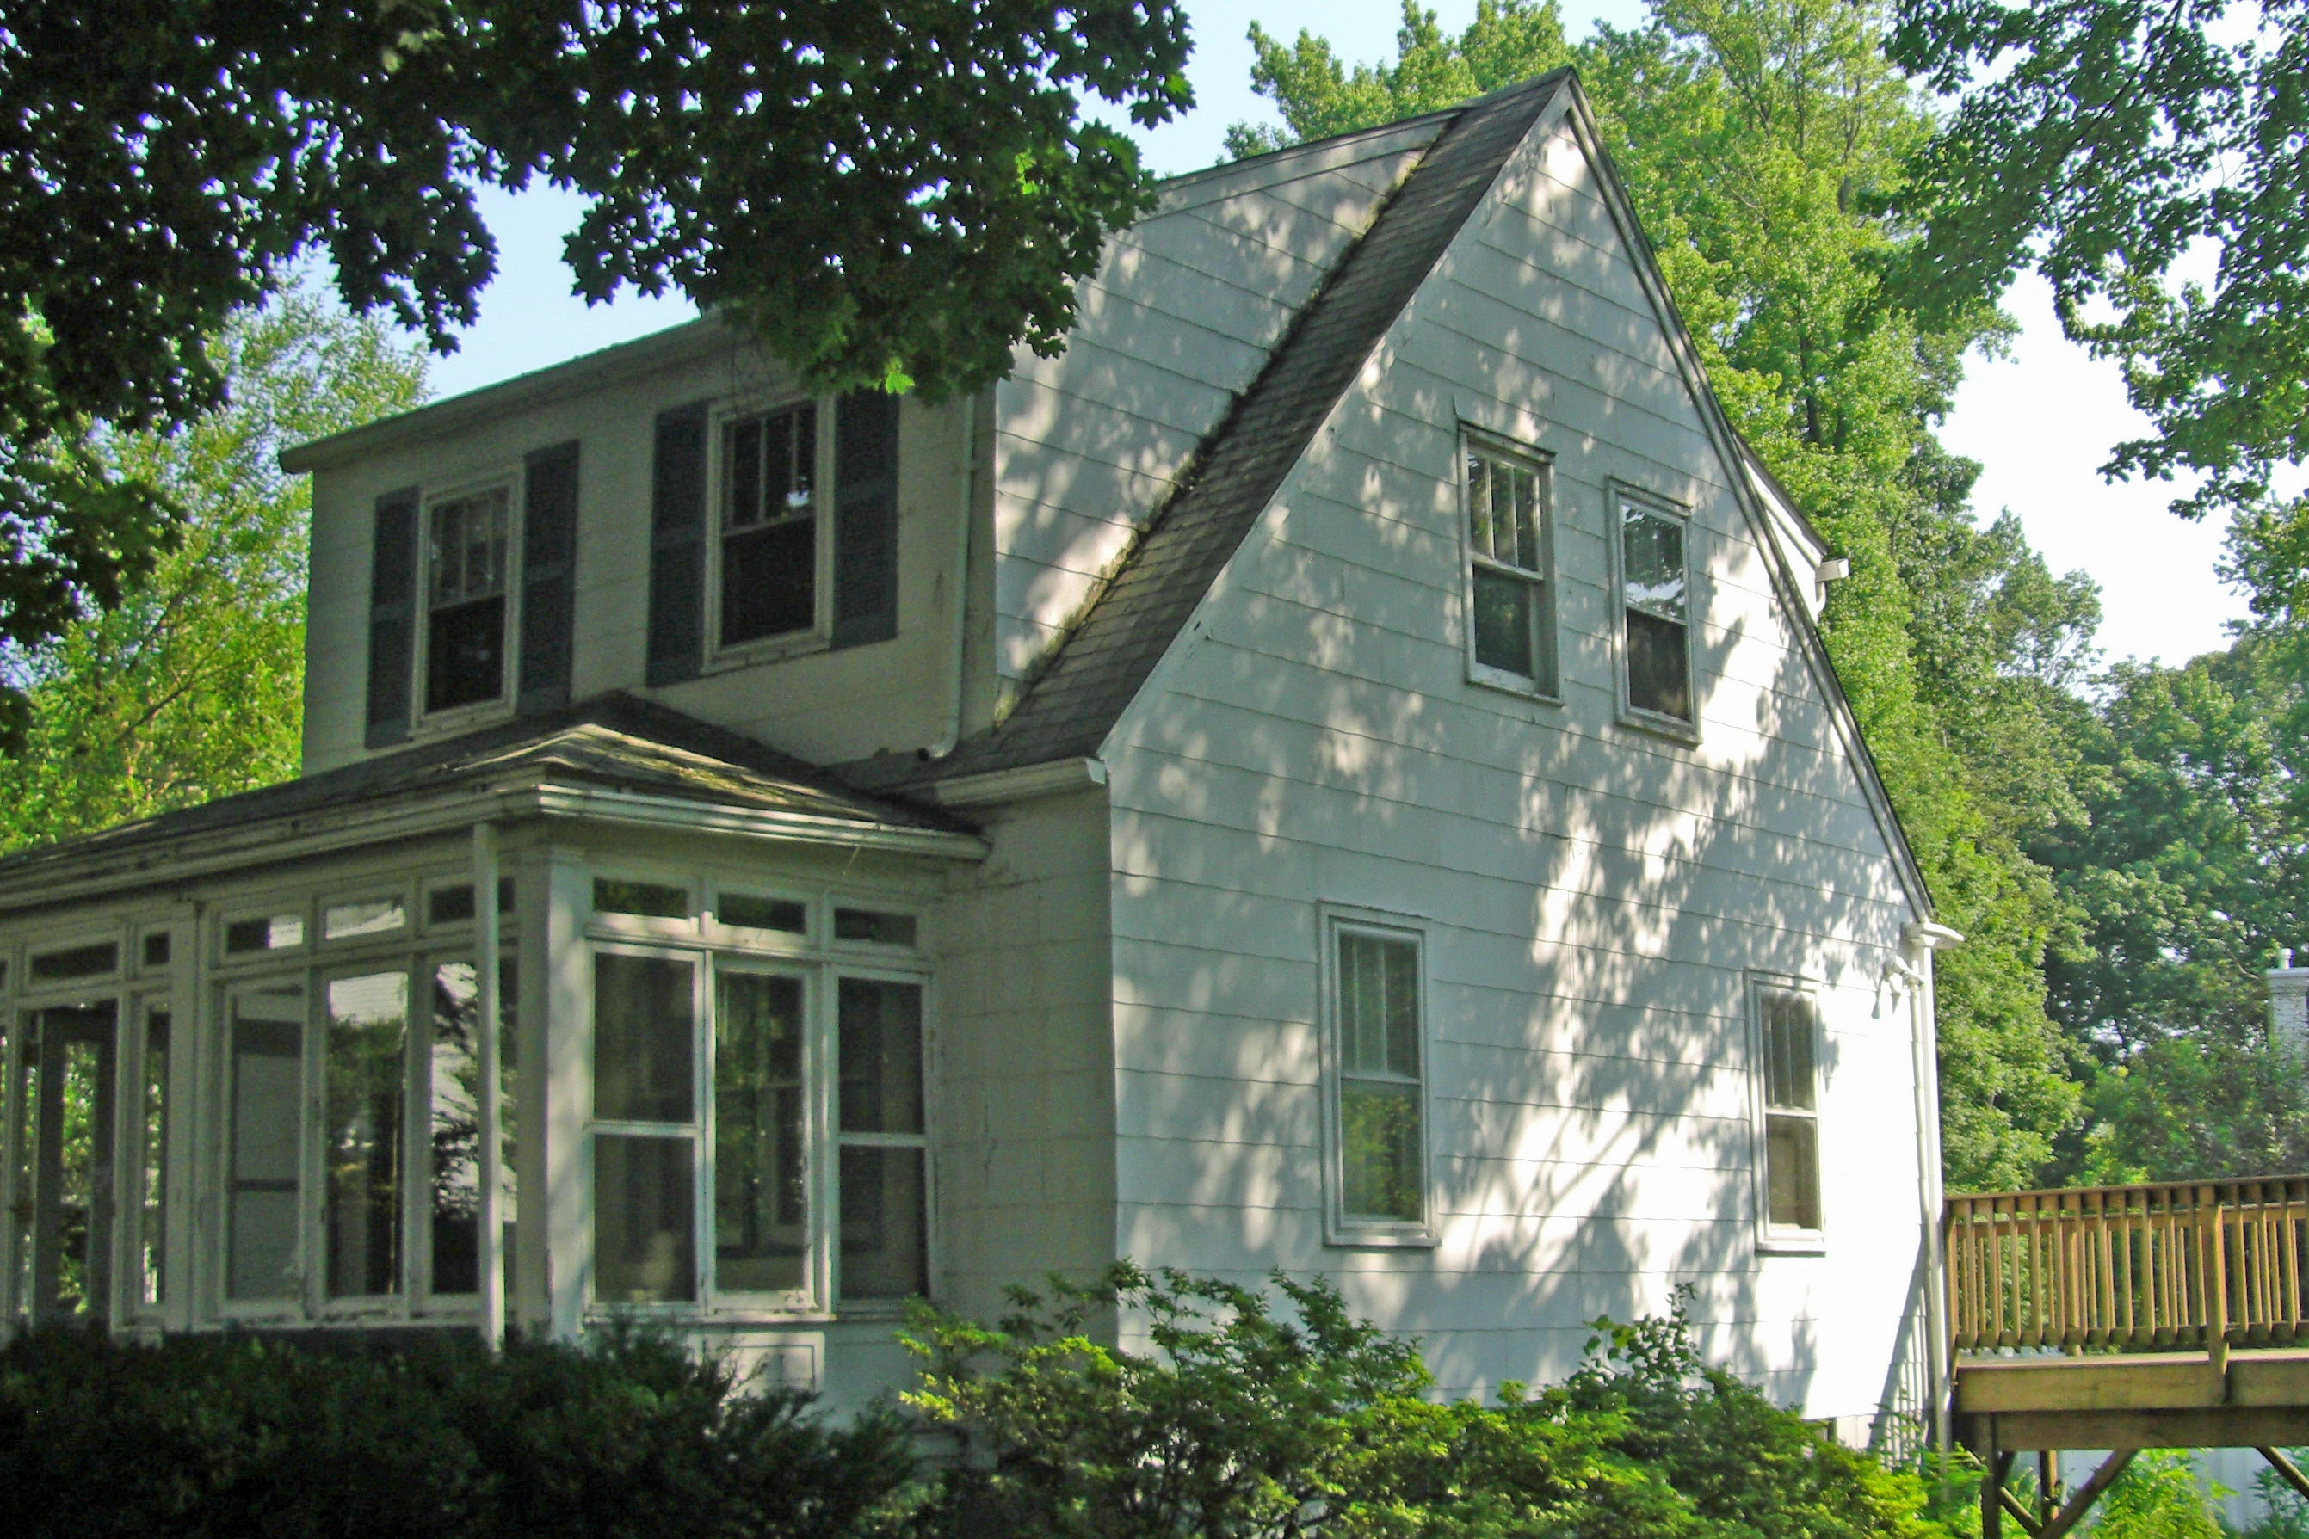
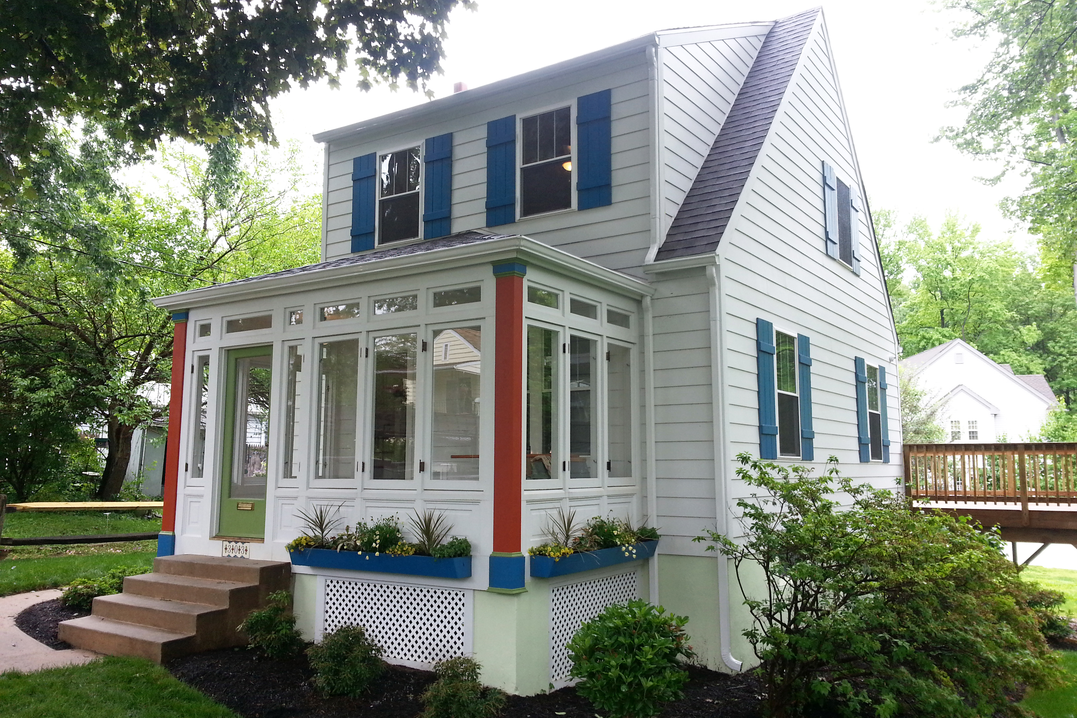
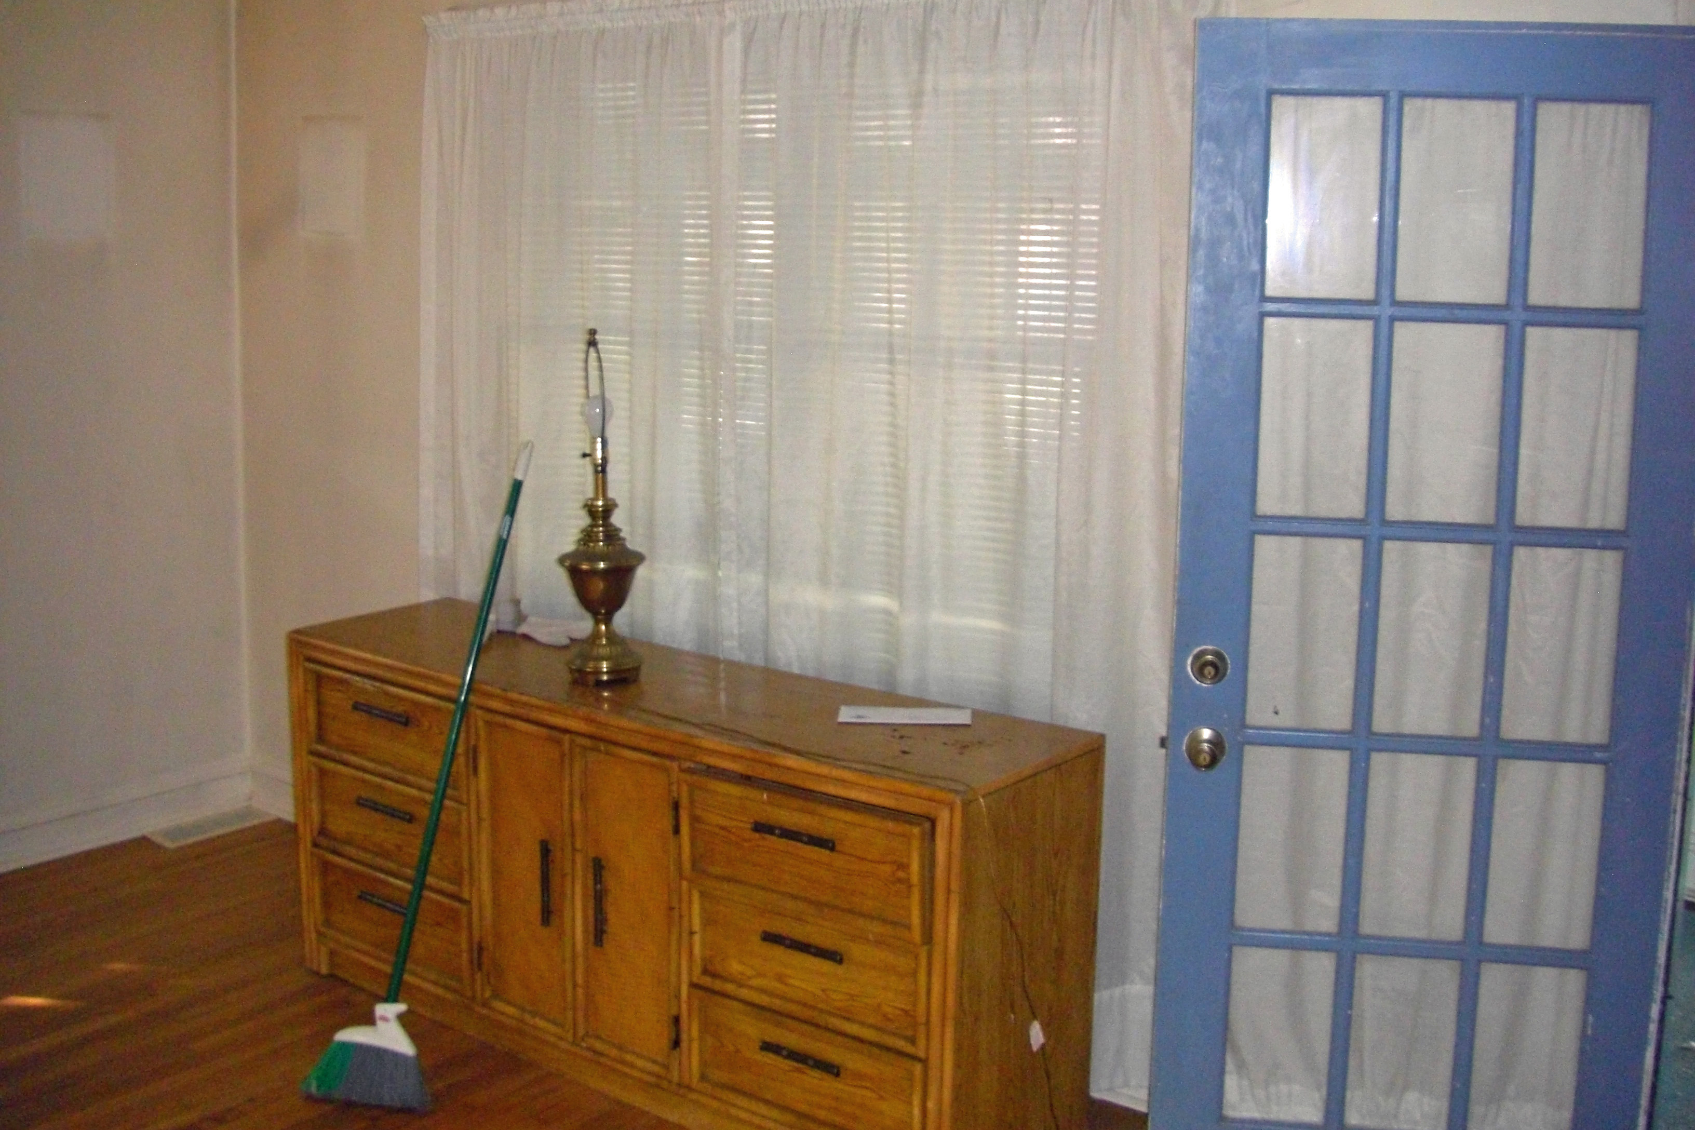
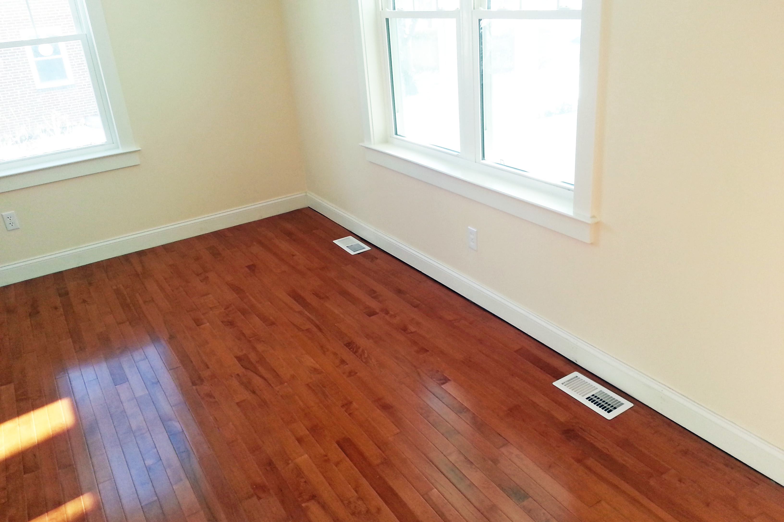
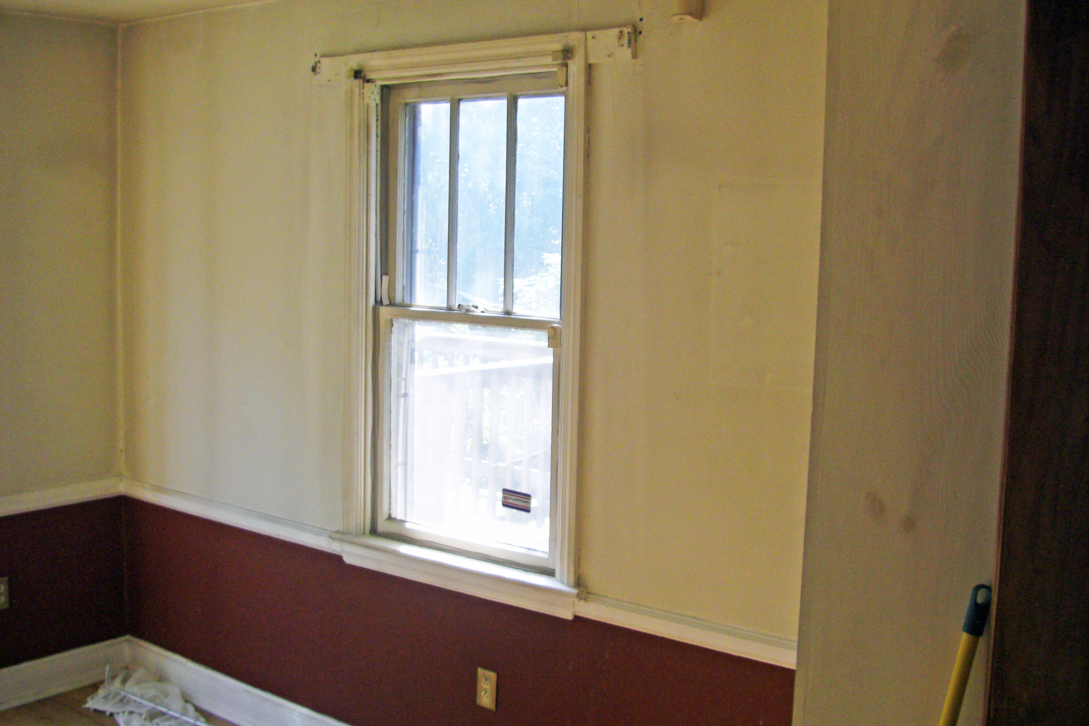
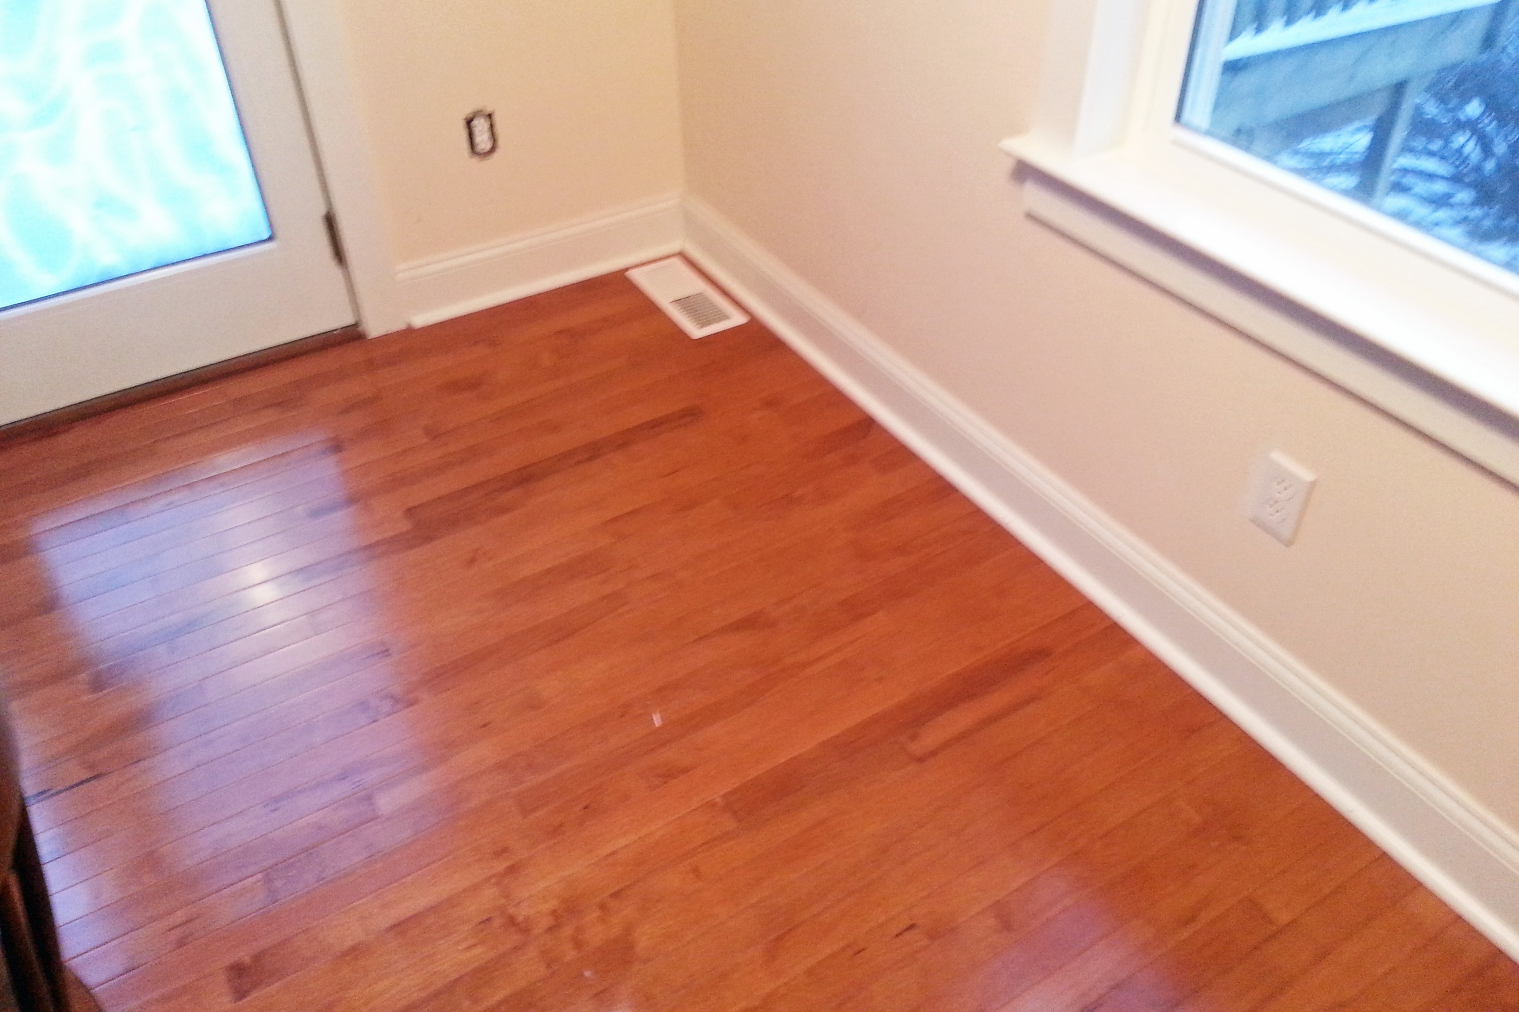
Proyecto Pasado
Una compañía de renovación de bienes raíces se hace una reputación basada en proyectos pasados completados. Cada Proyecto juega un papel importante en establecer y mantener los estándares elevados que queremos estén asociados a nuestras propiedades. Establecemos estándares elevados para nuestros contratistas, lo que nos permite entregar constantemente el mejor producto posible de hogar a nuestros clientes a un precio honesto. En las siguientes páginas, va a encontrar uno de nuestros proyectos pasados para tener un major entendimiento de nuestras expectativas de calidad. Nuestro objetivo es crear un producto que podamos replicar una y otra vez.
EJEMPLO: Wyoming Ave, Wilmington, DE
ANTES
DESPUÉS
6 CPCON v1 2May17

Slide 7
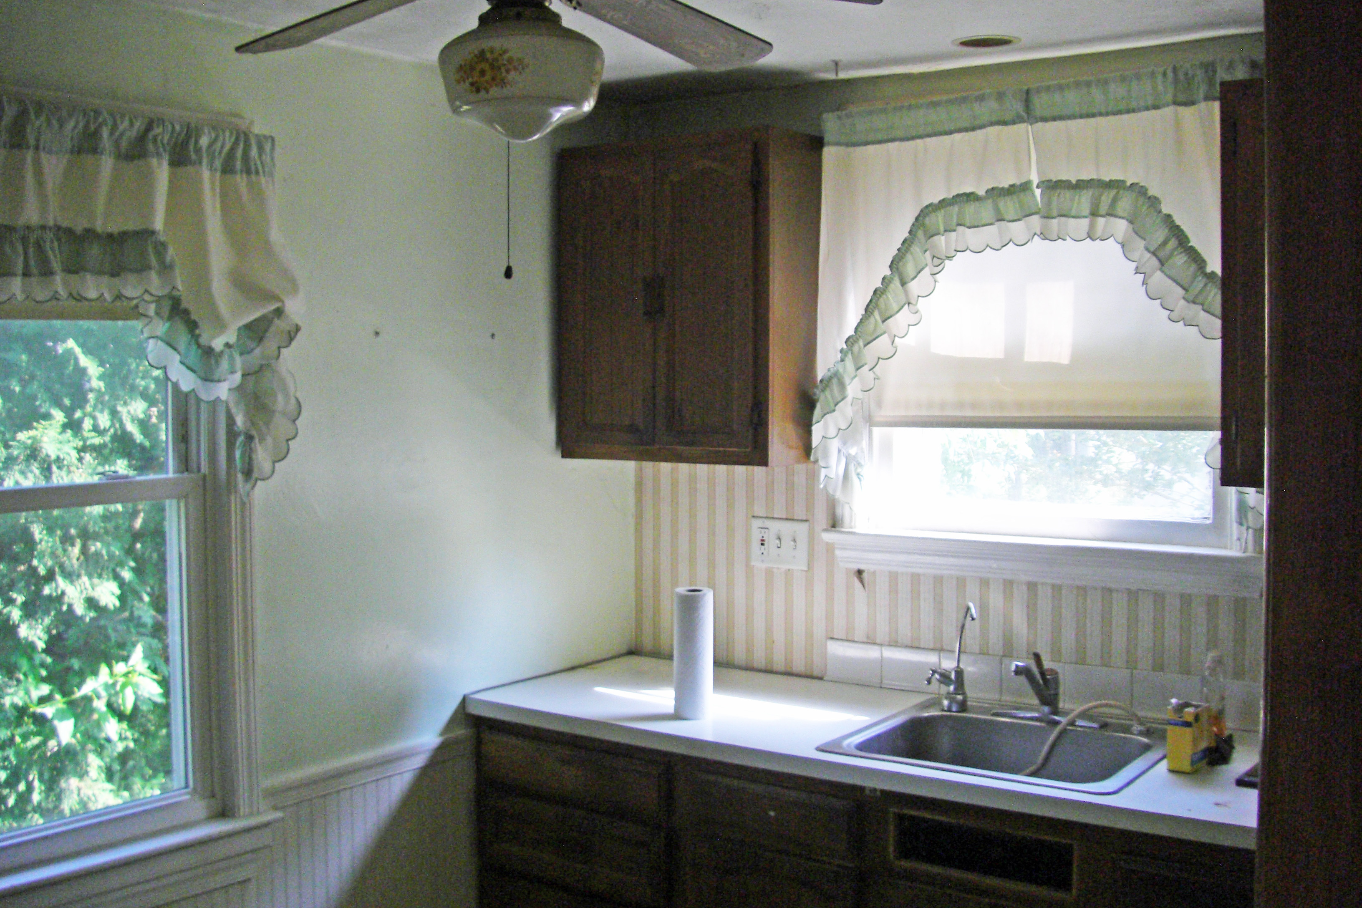
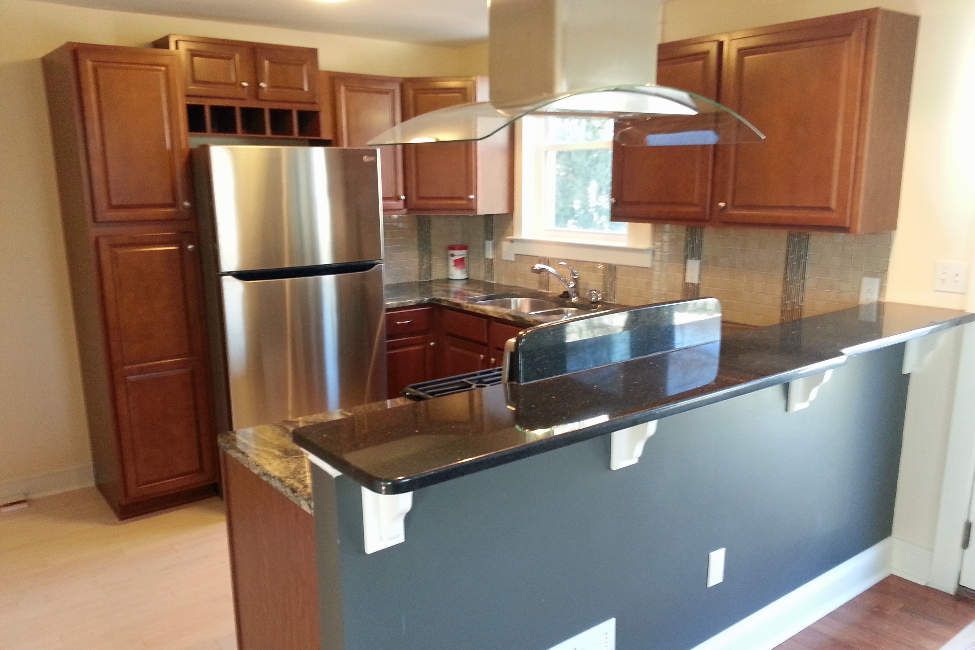
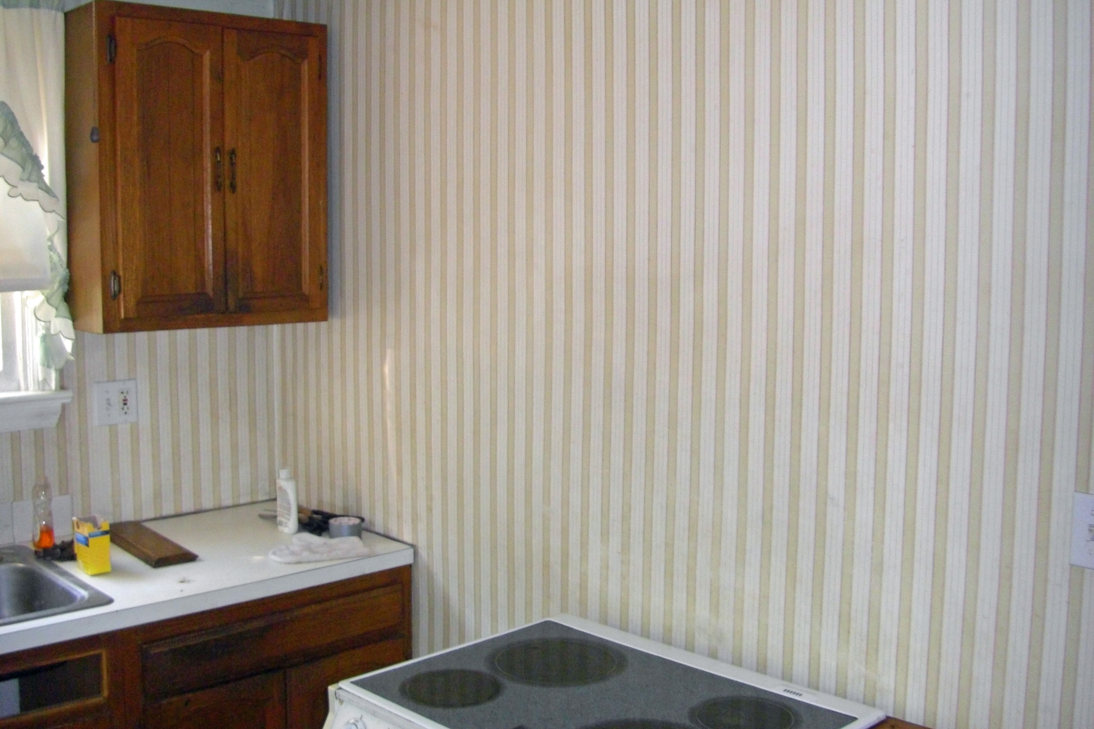
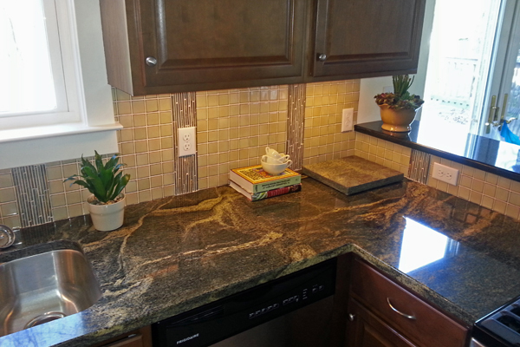
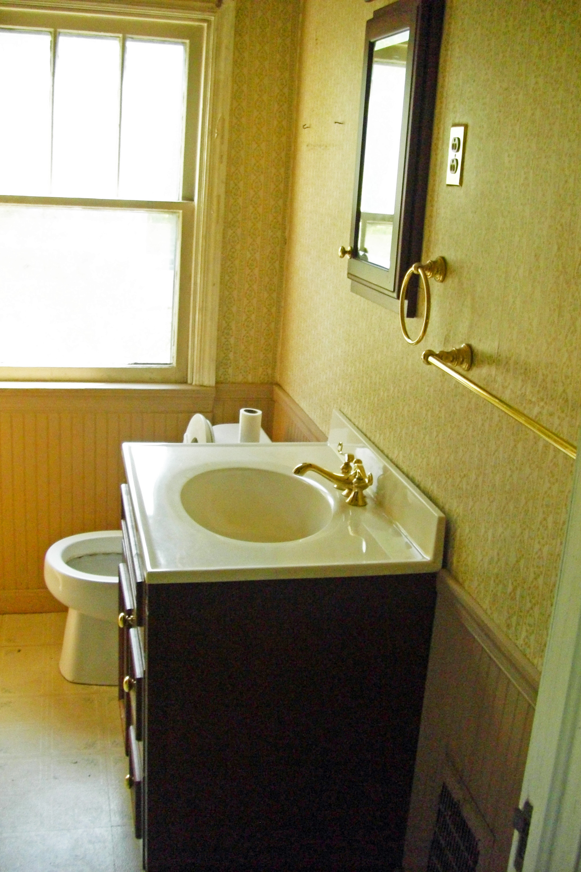
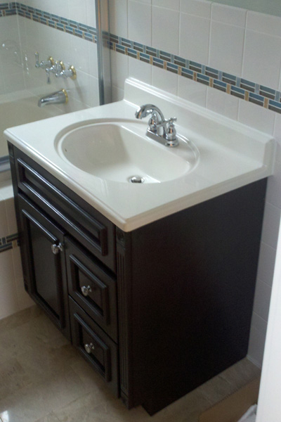
Proyecto Pasado – Parte 2
ANTES
DESPUÉS
7 CPCON v1 2May17

Slide 8
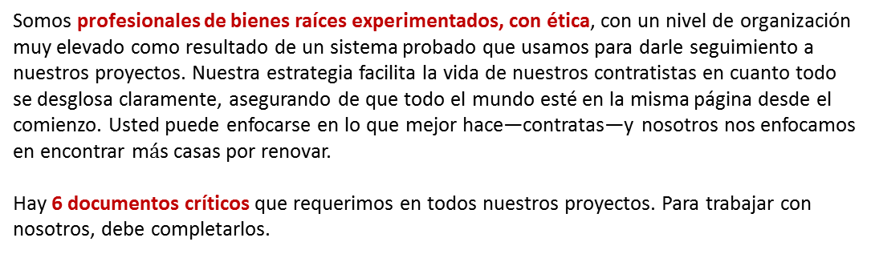
Como Operamos: 6 Documentos Críticos
Somos profesionales de bienes raíces experimentados, con ética, con un nivel de organización muy elevado como resultado de un sistema probado que usamos para darle seguimiento a nuestros proyectos. Nuestra estrategia facilita la vida de nuestros contratistas en cuanto todo se desglosa claramente, asegurando de que todo el mundo esté en la misma página desde el comienzo. Usted puede enfocarse en lo que mejor hace—contratas—y nosotros nos enfocamos en encontrar m$á$s casas por renovar.
Hay 6 documentos críticos que requerimos en todos nuestros proyectos. Para trabajar con nosotros, debe completarlos.
1
Contrato de Contratista Independiente
2
Anexo A – Objetivo de Trabajo
3
Anexo B – Calendario de Pagos
4
Anexo C -- Indemnización
5
Renuncia de Gravamen Final & Incondicional
6
IRS Form W-9 (SP) (para fin de año 1099)
8 CPCON v1 2May17

Slide 9
Contrato de Contratista Independiente
1
CONTRATO DE SERVICIOS DE CONTRATISTA INDEPENDIENTE
(CONTRATO DE COMPENSACIÓN PARA PERSONA NO EMPLEADA)
Este Contrato de Servicios de Contratista Independiente (“Contrato”) es estipulado el dia de hoy ___ de ___________ 2017 por y entre <<Nombre Completo del Contratista>> ("Contratista") y
M Vincent Assets LLC ("Cliente") para unos servicios a brindar a <<Dirección de la Propiedad>>.
El contratista va a comenzar el trabajo en fecha o antes del _______________, 2017 y proporcionará el mismo cada día.
Se considera completado al pasar la inspección final, al haber el Cliente acertado que la lista de verificación esté completa, y se haya terminado la limpieza final.
Este trabajo debe de completarse en fecha o antes del _______________, 2017.
Iniciales del Contratista: ______
Contratista y Cliente por la presente aceptan que:
Contratista Independiente: Contratista y Cliente entienden que este es un Contrato entre contratista independiente y cliente. Por consiguiente, el Contratista retiene el derecho único de controlar o dirigir la manera en la que los servicios aquí detallados sean otorgados. A partir de este momento, el Cliente tiene el derecho de inspeccionar el trabajo, parar el trabajo, demandar modificaciones, y supervisar en general el trabajo para segurar su calidad y conformidad con cuanto especificado en este Contrato. Contratista y Cliente entienden que es responsabilidad única y completa del Contratista pagar todos los impuestos de contratación, asi como los impuestos de retención Federales y Estatales y Seguridad Social, y obtener un seguro, incluyendo la cobertura de compensación de trabajadores y el seguro de responsabilidad pública y el seguro de daños a propiedad que surjan en relación con este Contrato. El Contratista garantiza que al firmar este Contrato ha recibido todos los seguros como arriba detallados y necesarios, y que se quedarán en plena vigencia y efecto hasta completar el trabajo contratado, y que el Cliente debe ser nominado como un asegurado adicional en todas las políticas de seguro del Contratista. Los términos de este contrato deben de aplicar y abarcar todos los servicios prestados por cada uno de los subcontratistas quienes otorgan un servicio a favor del Contratista. Según lo establecido por la ley al respecto, los servicios se prestan a favor del Contratista. Según lo establecido por la ley al respecto, el Contratista debe indemnificar y mantener indemne al Cliente, a los representantes, agentes y empleados del Cliente de cualquier reclamación, pérdidas, daños y gastos procedentes o resultantes del desempeño del trabajo, incluyendo pero no limitado a reclamaciones, pérdidas, daños y gastos causados en todo o en parte por actos negligentes o bien omisiones del Contratista, cualquier persona empleada directamente por ellos u otro cuyos actos se relacionen a ellos mismos.
2. Servicios Otorgados: El contratista está de acuerdo con los servicios otorgados y detallados en este contrato (como aparecen en el Anexo “A” en adjunto y aquí mencionados como referencia) a favor del Cliente.
3. Propuesta de Costo de Proyecto: La propuesta del contratista para costos de construcción y coordinación es de $_________. El Contratista va a proporcionar su mejor esfuerzo y hacer todo posible esfuerzo para mantener los costos de construcción dentro del presupuesto establecido y en caso de que los costos pasen lo estimado, el Contratista seguirá las reglas de cambio de órdenes, como establecidas en este documento.
9 CPCON v1 2May17

Slide 10
Contrato de Contratista Independiente – Parte 2
4. Impuestos y Permisos de Construcción: El Contratista entiende y está de acuerdo con hacerse responsable por todos los impuestos, gravámenes y gastos derivados directa o indirectamente por su trabajo, desempeño, material y servicios requeridos para cumplir con este contrato. El Contratista es responsable de todos los permisos de ley, ordenanzas y reglamentos del lugar donde se ejecute el trabajo.
5. Inspecciones: El Contratista debe de llamar para toda inspección de edificios, encontrarse con los inspectores, y asegurarse de que todo el trabajo contemplado en este documento pase todas las inspecciones requeridas. El Contratista debe pagar por el costo completo de cualquier trabajo a volver a hacer debido a no haber pasado la inspección. Si el Contratista falla en pagar por cualquier costo de inspección por trabajo a volver a ejecutar, el Cliente puede deducir los costos razonables contra cualquier suma debida al Contratista.
6. Limpieza: El Contratista será responsable por la limpieza diaria del trabajo, incluyendo los escombros generados por la construcción, latas de bebida, envueltos de comida, y/o otros desechos. Si el Cliente determina a su sola discreción que el Contratista no está limpiando el lugar de trabajo a diario, el Cliente puede pedir la limpieza diaria del lugar de trabajo y deducir cualquier costo razonable de las sumas debidas al Contratista.
7. Aprobación del Cliente: El Cliente aprobará los servicios del Contratista sobre las siguientes bases:
a. Los servicios responden a los códigos de mantenimiento de edificios
b. Todos los permisos de inspección de edificios requeridos se han completado y aprobado
c. Los servicios se han completado, incluyendo los trabajos de perforación como acordado
8. Facturas y Pagos: Ver la Tabla de Pagos (como por Anexo "B," adjunto y parte integrante de este documento como referencia) a favor del Cliente.
9. Cambio de órdenes: El Contratista entiende y está de acuerdo en que ningún cambio de órdenes o trabajos adicionales puedan demandarse a menos que esten concordados por escrito entre Cliente y Contratista. Esto incluye pero no se limita a alteraciones, procedimientos adicionales, o pequeños cambios hechos al trabajo o al método de desempeño. Si se efectua cualquier trabajo adicional no contemplado en este Contrato, el Contratista procede a su solo riesgo y gasto y renuncia a cualquier derecho de reembolso o contribución del Cliente, ademas de renunciar a cualquier otro derecho de compensación al Contratista por el trabajo adicional.
10. Cancelación: El Cliente puede, sin obligaciones o penalidades adicionales, (i) cancelar cualquier servicio en este contrato que el Contratista no haya terminado en el tiempo acordado y/o (ii) cancelar, en cualquier momento, cualquier servicio de este Contrato que el Contratista no haya empezado. Sobre esta cancelación, al Contratista se le compensará solamente por el trabajo efectuado. No se otorgará ninguna compensación por (i) el trabajo que no se haya empezado, y (ii) la porción de trabajo que queda por completar.
11. Penalidades: Si el Contratista se demora en completar el trabajo luego de las fechas establecidas, el Cliente puede reducir el pago del Contratista por la suma de $150 por cada día de atraso del Contratista en completar el trabajo luego de las fechas establecidas. O bien, si el pago ya se hizo, el Contratista le reembolsa al Cliente la suma de $150 por cada día de atraso del Contratista en completar el trabajo luego de las fechas establecidas. La fecha de terminación puede ser ajustada en caso de cambio de órdenes (incluyendo precio y cambio de tiempo), si puesto por escrito entre Contratista y Cliente.
Iniciales del Contratista: _____
10 CPCON v1 2May17

Slide 11
Contrato del Contratista Independiente – Parte 3
12. Garantía: El Contratista garantiza todos los servicios durante un (1) año luego de la entrega. Si cualquier parte desarrolla un problema dentro de un (1) año luego de la entrega, el Contratista lo debe reparar dentro de tres (3) días laborables luego de la notificación de parte del Cliente, sin gasto adicional por el Cliente. Si el Contratista no procede a la reparación dentro de tres (3) dias laborables, el Cliente puede buscar una tercera parte para completar las reparaciones y el Cliente puede atribuir al Contratista cualquier costo razonable para completar la reparación.
13. Renuncia: Si el Cliente falla en que se cumplan al pie de la letra las provisiones de este Contrato, no significa que haya renuncia de violación, ni que un pago parcial externo a la “Tabla de Pago” sea debido como renuncia a los derechos del Cliente par completar al pie de la letra con los términos de este Contrato.
14. Dirección: El Contratista provee al Cliente nombre completo y verdadero, punto de contacto, dirección, teléfono, y Número de Identificación de Empleado Federal o Numero de Seguridad Social.
15. Arbitración:
El Cliente y el Contratista concuerdan en que, si alguna controversia o relclamación surja en relación a este Contrato, no puede llevar a discusiones directas, primero habrá que depositar la controversia o relamación con el mediador administrado por el Arbitro de Delaware a través de la Academia Nacional de Distinguidos Neutrales bajo sus reglas.
SI LA CONTROVERSIA O RECLAMACIÓN NO SE RESUELVE POR DISCUSIÓN DIRECTA O MEDIACIÓN, LAS PARTES CONCUERDAN EN QUE SE RESUELVA POR UNA ARBITRAJE FINAL Y DEFINITIVO ADMINISTRADO POR EL ARBITRO DE DELAWARE POR LA ACADEMIA NACIONAL DE DISTINGUIDOS NEUTRALES DE ACUERDO CON SUS REGLAS DE ARBITRAJE Y PROCEDIMIENTO O VERSIONES SUCESIVAS (LAS “REGLAS DE JAM”). LAS REGLAS DE JAM PARA SELECCIÓN DE ARBITRAJE DEBEN SER SEGUIDAS, EXCEPTO QUE EL ÁRBITRO DEBE TENER LICENCIA PARA PRACTICAR EN DELAWARE O SER UN JUEZ RETIRADO. TODO PROCEDIMIENTO A SÉQUITO DE ESTE PÁRRAFO SE HARÁ EN LA CIUDAD DE WILMINGTON. LAS PARTES ACUERDAN QUE EL REMEDIO PARA LAS RECLAMACIONES DERIVADAS DE ESTE CONTRATO SE LIMITEN A DAÑOS ACTUALES, Y EN NINGUN MOMENTO LAS PARTES PEDIRÁN CASTIGO O RECUPERAR DAÑOS O CANCELAR ESTE CONTRATO O BUSCAR INJUNTIVOS U OTRA COMPENSACIÓN EQUITATIVA.
16. Ley de Control:
ESTE CONTRATO DEBE SER REGULADO DE ACUERDO CON LAS LEYES INTERNAS DEL ESTADO DE DELAWARE APLICABLE A CONTRATOS ESTIPULADOS Y PUESTOS EN OBRA EN DICHO LUGAR. LAS PROVISIONES DE ARBITRAJE DE ESTE CONTRATO NO SE HARÁN CUMPLIR NI SÉQUITOS DE CORTE SE DEMANDAN, SE INICIAN O MANTIENEN, A MENOS QUE SEA POR LA SOLA JURISDICCIÓN DEL ESTADO Y CORTES FEDERALES CON JURISDICCIÓN EN EL CONTADO DE NEW CASTLE, DELAWARE, CON RESPECTO A ACCIONES QUE LAS PARTES QUIERAN EMPRENDER CON RESPECTO A ESTE CONTRATO O CUALQUIER VIOLACIÓN O ALEGADA VIOLACIÓN DEL CONTRATO, Y LAS PARTES RENUNCIAN A OBJECIONES DE QUE LA CORTE FEDERAL DE DELAWARE SEA UN FORO NO CONVENIENTE.
11 CPCON v1 2May17

Slide 12
Contrato del Contratista Independiente – Parte 4
b. Nada en este Contrato deberia ser utilizado para exigir comisión por actos contrarios a la ley, y en el caso de un conflicto entre las provisiones de este Contrato y cualquier estatuto, ley, ordenanza o regulación presente o futura, la provisión de este Contrato se modificará en lo que sea necesario para mantenerse en los requerimientos legales, dicha provisión se mantendrá firme en este Contrato, y los demás términos de este Contrato, y los términos que queden del mismo Contrato continuarán vigentes y con pleno efecto.
17. El Tiempo es prioritario en este Contrato.
18. Ninguna Regla de Construcción en Contra del Borrador. Ninguna regla de construcción con efecto de que ninguna duda se resolverá en contra de las partes ni se aplicará a la interpretación de este Contrato.
19. Contrato Completo: El Contrato constituye y representa el contrato completo entre Cliente y Contratista, sobrepasa y cancela todo acuerdo precedente, entiendos, representaciones, garantías y arreglos de cualquier naturaleza, sea oral o escrito, entre las partes en relación al trabajo a ejecutar. El Contrato será vinculante para las partes, así como sus beneficios para los respectivos sucesores y asignaciones permitidas. El Contrato no incluye beneficio de otras partes, y nadie mas tendrá derecho en este Contrato sobre las partes.
20. Estipulaciones Especiales: Las siguientes estipulaciones, si en contraste con las predentes, deben controlar:
El Contratista y cualquier subcontratista que preste servicio al contratista renuncia al derecho de vincular al Cliente por daños incurridos como resultado de un servicio prestado.
21. Requerimientos de Seguridad:
21.1 Responsabilidad del Contratista para Seguridad. El Contratista, a sus expensas, será el único responsable de proteger a sus empleados, subcontratista, suplidor de materiales y toda otra persona de riesgo de muerte, lesión o daño físico derivante o relacionado con el trabajo in loco donde se desempeñe y asegurando el complimiento total de la seguridad de gobierno y las reglas y reglamientos de Delaware/OSHA.
21.2 Leyes de Seguridad y Contrato de Indemnización. El Contratista debe cumplir con las leyes, órdenes, citaciones, reglas, regulaciones, estandares y estatutos sobre seguridad y salud laboral, prevención de accidentes, equipos de seguridad y prácticas, incluyendo y limitándolo a las leyes federales y regulaciones de Delaware/OSHA. Dichos equipos de seguridad y prácticas incluyen pero no se limitan a:
Usar aparatos o protecciones de prevención de caídas
Usar protectores de ojos
Usar cascos duros
Los instrumentos no se pueden alterar de ninguna manera (eje., no hay protectores en las sierras)
No se dejaran expuestos los cables ni las extensiones.
El Contratista deberá pagar de inmediato todos los gastos y penalidades que graven sobre el Contratista o el Cliente en relación al trabajo.
12 CPCON v1 2May17

Slide 13
Contrato del Contratista Independiente – Parte 5
21.3 No Alcol o Drogas. El Contratista prohibe y previene la presencia o uso de alcol o drogas por sus empleados, subcontratistas o suplidores en el lugar de trabajo o en el desempeño de trabajo por cualquier persona bajo la influencia de alcol o drogas.
EN CALIDAD DE TESTIGO, todas las partes sellan a continuación.
Cliente: M Vincent Assets LLC
Firma: ________________________________ Fecha: _______________________________
Mark V. Fansler
Contratista: <<Nombre del Contratista>> SSN/EIN #: __________________________
Firma: ________________________________ Fecha: _______________________________
<<Nombre de la Persona Autorizada>>
Dirección: Dirección completa del contratista
ANEXO "A" OBJETIVO DE TRABAJO/SERVICIOS OTORGADOS
ANEXO "B" CALENDARIO DE PAGOS
ANEXO “C” CONTRATO DE SEGURO
El costo por los servicios y la labor prestada es: $________.
El costo total por los servicios contenidos en este Contrato incluyendo labor y materiales es: $________.
13 CPCON v1 2May17

Slide 14
Ejemplo de Objetivo de Trabajo
2
Objetivo de Trabajo – Hogar de nucleo familiar único, Wilmington, DE
PERFIL DE RENOVACIÓN
La casa ha sido remodelada de manera extensa para crear un espacio abierto para la sala de estar, comedor y cocina. La cocina y baños se han remodelado, los pisos se han terminado nuevamente, y los pisos de las habitaciones se han tapizado nuevamente. Se han completado remodelaciones electricas, de plomería y HVAC cumplen con todas las reglas.
PERFIL DEL CONTRATISTA
Contratistas regularmente registrados, incluyendo eléctricos, plomeros, y personal de HVAC se contrató para completar todas las renovaciones bajo la supervisión del contratista general.
EXTERIOR
General
Remover las tejas del techo inferior, las canaletas y las bajantes
Rótulo con tejas de 3 láminas para igualar techo superior
Instalar nuevas canaletas y bajantes
Recubrimiento exterior en aluminio
Remover/poner en todas las ventanas unidades de A/C
Agregar A/C al controlador de aire existente para el primer piso
Lavado fuerte de todos los revestimientos y mampostería
Mampostería de estructura básica y pintura
Demo y reemplazo de la calzada de asfalto
Demo de aceras en concreto, restructurar y reemplazar aceras de concreto
Demo de cobertura
Demo y remoción de todas las cercas
Reemplazar cercas de 5’ desde la parte derecho posterior del garaje a la parte posterior izquierda de la casa
Demo y remoción de la cubierta y de los desechos del patio
Calentar todos los acabados exteriores y diferenciar los materiales
Porche Delantero
Remover pared frontal y del fondo (dejar las vigas)
Limpiar las losas y preparar para pintura
Primero pintar losas (concreto pintar de gris), postes y vigas (gloss blanco)
Reemplazar accesorio de techo
Reemplazar el aplique de pared
14 CPCON v1 2May17

Slide 15
Ejemplo de Objetivo de Trabajo – Parte 2
EXTERIOR
Garage
Reemplazar las luces del garage (externas)
Derribar el garage completo para bloquear las paredes
Limpiar y revestir la mampostería para pintar
Instalar techo en plywood de ½ pulgadas
Instalar 1 x 4 ajuste alrededor del techo y sobre las juntas
Remover/reemplazar 1 puerta con acabado (MDF)
Remover/reemplazar 1 reemplazo de ventana de inserto de vinil y acabado (MDF)
Remover/reemplazar puerta del garage, acabado y revestimiento
Instalar puerta de apertura del garage
Pintar paredes del garaje de blanco liso
Instalar un interruptor blanco y activar la luz de abertura de la puerta del garaje
INTERIOR
Sala de Estar (14’6” x 18’9”)
Demo chimenea
Demo de todas las puertas y acabados
Demo de todas las ventanas y acabado de interiores (para recibir los insertos)
Instalar nuevos insertos de reemplazo en vinil para las ventanas y acabado con MDF
Remover/reemplazar nuevos sócalos (normalmente MDF en toda la casa)
Demo pared derecha/izquierda de la cocina para un concepto abierto (Instalar yeso de pared en las vigas)
Instalar nueva puerta de entrada, del almacén y del refugio antitormenta
Agregar a la nueva puerta de entrada recorte interno y equipo
Parché de yeso y reparar según necesidad
Calentar todo recorte pintura con pintura
Terminación y pintura (gloss), paredes (eggshell) y techo (techo blanco liso)
Reemplazar todos los receptáculos, interruptores y tapas (de blanco)
Reemplazar los registros (de blanco); reemplazar el termostato (en digital)
Instalar teléfono nuevo y cables (1 cada uno)
Echar arena y terminar pisos de madera (en natural), con roble nuevo de grosor 1/4”
15 CPCON v1 2May17

Slide 16
Ejemplo de Objetivo de Trabajo – Parte 3
INTERIOR
Cocina (8’6” x 12’)
Remover todos los accesorios
Derribar habitación hasta vigas y viguetas del techo (incluyendo aislamiento, plomería, eletricidad)
Demo pavimento al subsuelo (precio para reparar subsuelo podrido por pie cuadrado)
Remover todas las puertas, ventanas y acabados
Tapar con ladrillos ventanas existentes
Remover ductos, remover/reparar el escape existente en la pared eliminada
Limpiar los bordes de la madera donde se muestra la pared de la cocina
Instalar electricidad, plomería, aislamiento nuevo (borrador de cocina)
Instalar electricidad nueva, interruptores blancos y tapas
Instalar yeso nuevo, barro y cinta
Pintura y acabado (gloss), paredes (eggshell) y techo (techo blanco liso)
Instalar estantes y encimeras (borrador de cocina)
Agregar nuevo revestimiento de tablero con base MDF entorno a los estantes
Instalar fregadero
Instalar nuevos accesorios (estufa, refrigerador, lavaplatos, microondas, zafacón)
Comedor (15’8” x 11’9”)
Demo pared de cocina para un concepto abierto
Demo de todas las ventanas y acabados; instalar nuevos remplazos de insertos en acabados
Convertir la persiana en una puerta
Instalar zócalos nuevos
Reparar y cubrir yeso donde sea necesario
Pintura y acabado (gloss), paredes (eggshell) y techo (techo blanco liso)
Remplazar todos los receptáculos, interruptores y tapas (blanco)
Remover y remplazar grietas en el techo
Remplazar registros (blanco); remplazar registro (digital)
Echar arena y terminar pisos de madera (en natural)
Dormitorio #1, Primer Piso (12’6” x 14’9”)
Demo de todas las ventanas y acabados; instalar remplazos nuevos en vinil y acabados
Reparar y cubrir yeso donde sea necesario
Remover/Remplazar zócalos en MDF
Pintura y acabado (gloss), paredes (eggshell) y techo (techo blanco liso)
Remover y remplazar grietas en el techo
Remplazar todos los receptáculos, interruptores, y tapas (blanco) y registros (blanco)
Instalar nuevo teléfono y cable 1 de cada uno
Echar arena y terminar pisos de madera (en natural), con roble nuevo de grosor ¼”
16 CPCON v1 2May17

Slide 17
Ejemplo de Objetivo de Trabajo – Parte 4
INTERIOR
Baño Completo
Destruir tods las vigas, viguetas del techo y subsuelo (incluyendo aislamiento, plomería, electricidad)
Remover ventana y acabado; instalar nuevos remplazos de insertos en vinil y acabados
Instalar interruptores y tomas e instalar nuevos dispositivos blancos y placas
Instalar luz del techo, abanico y ductos
Instalar yeso nuevo, barro y cinta
Puerta nueva, equipo y acabados en MDF, nuevos zócalos en MDF
Suelo de baldosas con umbral de marmol; azulejo de baldosas
Remplazar el inodoro, la bañera y los lavamanos (2-lavamanos)
Pintura y acabado (gloss), paredes (eggshell) y techo (techo blanco liso)
Remplazar luz de techo con luz/abanico, ducto de escape, 2 interruptores (abanico/luz)
Instalar luz de lavamano 1 luz cada uno con interruptor propio
Sótano (26’8” x 38’2”)
Vaciar y derrumbar para bloquear las paredes y las vigas del techo (secador de pared, marcos, electricidad, techos, etc.)
Test para radón (accion basada en resultados)
Remover/remplazar puerta externa y equipos
Remover/remplazar 3 ventanas
Limpiar electricidad en el techo
Agregar 6 luces y 6 receptáculos blancos y placas
Limpiado profundo de pisos; pintura de paredes y piso
TERMINACIÓN DE LA LISTA FINAL DE TRABAJOS
Exterior: $21,360
Techos/goteras, terminación/albañilería, concreto/asfalto, pintura, ventanas, garaje, jardinería
Interior: $50,228
Marcos/aislamiento, paredes/puertas/acabado, pintura, madera/alfombras/azulejos, cocina/accesorios, baño completo, sótano
Mecánica: $6,667
Electricidad, accesorios, plomeria, HVAC
Otro: $11,675
Demo y zafacones, permisos, puesta en obra, contingencias
Total: $89,930
17 CPCON v1 2May17

Slide 18
Calendario de Pagos
3
CALENDARIO DE PAGOS
Mark V. Fansler
M Vincent Assets LLC
601 River Road
Wilmington, DE 19809
DIRECCIÓN DEL PROYECTO: ____________________________________________________________
CONTRATISTA: ________________________________________________________________
Calendario de Pagos como sigue:
PAGO # | FECHA | MONTO ($)
1mo Pago
Objetivos y Referencias:
2do Pago
Objetivos y Referencias:
3ro Pago
Objetivos y Referencias:
4to Pago
Objetivos y Referencias:
5to Pago
Objetivos y Referencias:
6to Pago
Objetivos y Referencias:
Pago Final (a trabajo completado)
Objetivos y Referencias: HABER COMPLETADO LA LISTA FINAL DE TRABAJOS Y TENER APROBACIÓN FINAL DEL CLIENTE
TOTAL:
NOTAS:
18 CPCON v1 2May17

Slide 19
Indemnización y Seguro
4
Mark V. Fansler
M Vincent Assets LLC
601 River Road
Wilmington, DE 19809
DIRRECCIÓN DEL PROYECTO: ____________________________________________________________
CONTRATISTA: ________________________________________________________________
A. INDEMNIZACIÓN Y PROTECCIÓN
Por todo cuanto permitido por la ley, ____________________ (el Contratista) acepta defender, indemnizar y proteger ____________________ (el Dueño), su/sus oficiales, directores, agentes y empleados de y en contra de cualquier reclamación, demanda, derecho de retención, juicio, daño, pérdida y gastos, incluyendo impuestos legales razonables y costo que surjan en todo o en parte de hechos, omisiones, faltas o errores del Contratista, en relación al desempeño de cualquier trabajo por parte del Contratista, sus oficiales, directores, agentes, empleados y subcontratistas.
B. SEGURO
El Contratista por la presente acepta buscar y mantener vigente una póliza/pólizas de seguro para cubrir su responsabilidad desde ahora en adelante y para defender y proteger al Dueño por una suma minima de $1,000,000 por cada caso (u otro monto apropiadmente concordado) por daño personal, daño físico y daño a la propiedad.
Dicha Póliza de Seguro debe de nombrar al Dueño como un asegurado adicional y debe de ser prioritaria sobre cualquier otra póliza de seguro.
El Contratista debe de obtener y mantener vigente un seguro de Compensación de Trabajadores que incluya la Póliza de Empleados a los límites legales consentidos.
El Contratista otorgará al Dueño certificados de seguro que pongan en evidencia la vigencia de la cobertura del seguro.
Dirección el Proyecto: ___________________________
Contratista: _______________________________
Firma Autorizada: ________________________________________ Fecha __________________
19 CPCON v1 2May17

Slide 20
Renuncia de Gravamen
5
RENUNCIA DE GRAVAMEN FINAL E INCONDICIONAL
Mark V. Fansler
M Vincent Assets LLC
601 River Road
Wilmington, DE 19809
DIRECCIÓN DEL PROYECTO: ____________________________________________________________
CONTRATISTA: ________________________________________________________________
A LA ATENCIÓN DE TODOS LOS INTERESADOS POR LA PRESENTE:
Hoy ______ día de ______, 2013 quien suscribe, ha sido compensado por completo por ______ por los servicios prestados en ______ trabajando como ______
PARA QUE SEA CONOCIDO DESDE AHORA EN ADELANTE, que las firmas abajo certifican que, excepto por cuanto puesto en la lista de abajo, han sido pagados por completo por toda labor, materiales y equipos otorgados, por todo el trabajo, obra y servicios prestados en relación con el contrato ya citado.
Lo firmado abajo descarga y quita cualquier gravamen, o reclamación o derecho de gravamen sobre el edificio arriba descrito y su alrededor, y sobre la cuenta de obra y materiales, o ambos, otorgados por quien subscribe, o por su cuenta, por lo mencionado en este contrato sobre el edificio y su alrededor.
Todos los relativos impuestos para el estado de ______ han sido pagados en materiales, labor e instalación.
EXCEPCIONES: ______
CONTRATISTA: _________________________________
DIRECCIÓN: _____________________________________
POR____________________________________________
Firma del Contratista
Suscrito y jurado ante mi hoy ______ día de ______, 20______.
20 CPCON v1 2May17

Slide 21
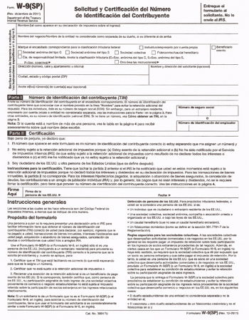
IRS Form W-9 (SP)
6
21 CPCON v1 2May17

Slide 22
Tipo de Contratistas que Buscamos
Un contratista ideal debe tener 4 componentes: un trabajo ético consistente, mano de obra superior, lugares de trabajo cuidados, y una pasión para lograr un producto terminado de alta calidad.
EL AJUSTE IDEAL PARA NOSOTROS
Buscamos contratistas profesionales que tengan altos estándares, con un equipo de subcontratistas confiables quienes hagan trabajo de calidad, y quienes hayan estado en el negocio por un tiempo—con referencias para demostrarlo. Aquí hay algunas características que buscamos en nuestros contratistas:
Con permiso y permiso vigente; lo mismo para sus subcontratistas
Asegurados—incluyendo el seguro de trabajadores—con un límite mínimo de $1 millón
Que hayan estado en el negocio en el área por mínimo 3 años
Que tengan un equipo consistente de subcontratistas
Que mantengan el lugar de trabajo limpio y en orden
Que provean una lista de referencias, con información de contacto al día
Que pertenezcan al Better Business Bureau (BBB) o bien una de las asociaciones nacionales de constructores o carpinteros
Que provean garantías escritas de un año o más de su trabajo
Que sea estructurada como una corporación o SRL
Una compañía con una reputación sin precedents judiciales
Con recursos financieros—capaz de manejar costos de materiales hasta que el trabajo esté listo para ser puesto en obra
EL VASO ESTÁ MEDIO LLENO
Queremos contratistas con una actitud positiva, de poder hacer — las uvas podridas no aplican! Pedimos de nuestros contratistas que miren el scenario mayor y que entiendan el valor de una relación a largo plazo y de la estabilidad que ofrecemos. Como saben, circunstancias inesperadas pueden suceder en un lugar de trabajo. Es imperativo que Usted, su equipo, y MVA sean capaz de ver mas allá de los obstáculos en el camino, que sean llenos de recursos, y tengan una solución amistosa y rápida para cada involucrado. Concéntrese en lo que se puede hacer, no en lo que no se puede!
SIEMPRE SACAMOS PERMISOS!
Para asegurar que nuestros proyectos se hagan bien y que los compradores estén de acuerdo en que el trabajo se hizo bien, siempre sacamos los permisos. Los permisos protegen tanto al contratista como al dueño. Si un contratista tiene problema con eso, no podremos trabajar juntos.
22 CPCON v1 2May17

Slide 23
Testimonios
“He tenido el privilegio de conocer a Mark por más de una decada. Su conocimiento, pasión, convicción e integridad para hacer lo correcto – guiar todo lo que hace y a todos los que entren en contacto con él. Es un hombre de carácter que puede ser confiado. Tiene olfato para el éxito. Mark, gracias por ser quién eres, tú haces la diferencia.”
– Bob Combs
Director/CEO de Execution Matrix
“He tenido una amplia variedad de contratistas trabajando en mis casas por años en proyectos grandes y pequeños. Algunos contratistas me desilusionaron mucho; algunos eran bastante buenos. Puedo decir con honestidad que Mark Fansler es el MEJOR contratista con el que yo haya trabajado. Mark es un constructor meticuloso y orgulloso de su trabajo. Es punctual, completo, amistoso y honesto.
Ha trabajado en un amplio abanico de proyectos alrededor de la casa sobre un periodo de cinco meses. También tiene muchas habilidades al arreglar cosas que otros contratistas fueron incapaces de arreglar. Se apareció cuando dijo que iba a estar presente y siempre dejó el area de trabajo completamente limpia al final del dia. Tiene alto respeto por las propiedades de los dueños; nunca vistió botas sucias en las casas y siempre cubrió cualquier objeto que pudiera estar en el lugar de contrucción.
Generó un estimado muy detallado con fondos de contingencia planificado en caso incurriera en un problema. Siempre usó materiales de alta calidad, especialmente en los marcos para mis nuevas ventanas.
No dudaría en contratar a Mark de nuevo para cualquier proyecto y estoy contenta de poder hablar con cualquier cliente potencial sobre su trabajo.”
– Mary Jane Isaacs
Cliente, reparación y renovación de casa
23 CPCON v1 2May17

Slide 24
Testimonios – Parte 2
“He tenido el placer de trabajar con Mark recientemente, y fue un respiro de aire fresco! Su profesionalidad, conocimiento y su habilidad innata para pensar ‘en grande’ me dio la confianza de que me estaba entendiendo, así como a mis necesidades… ninguna ‘galleta a media’ resulta aqui!”
– Cindy Erickson
Cliente, renovación de cocina
“He conocido y he trabajado con Mark Fansler por más de veinte años, y durante ese tiempo ha demonstrado ser una persona de conocimiento en obra y métodos y en el aspecto financiero de la construcción. Cuando Mark se involucra en un proyecto las necesidades de su cliente vienen primero. Recomendaría grandemente recurrir a M. Vincent Companies para cualquier tipo de proyecto de construcción.”
– Ron Goodman
Dueño, Protección Contra Incendios, Inc
“He conocido a Mark por más de 10 años, tanto personal como profesionalmente. Es mi placer recomendar a Mark en ambas capacidades. El conocimiento de Mark en la industria de la construcción y el desarrollo es vasto en anchura y profundidad. Es un verdadero profesional en la industria y entrega trabajos de calidad consistente, respetando presupuesto y fechas limites. Mark me impresiona más como persona. Mark es un hombre de honor e integridad. Sin duda alguna le recomiendo a Mark V. Fansler.”
– Rob Kelly
PM, Superintendente, Seguridad & Gerente de Calidad en Crystal Metalworks
“Mark y Linda son verdaderos profesionales. Operan con un alto nivel de ética e integridad. Me sentiría tranquilo y confiado en recomendarlos a cualquiera de mis amigos y familia por sus servicios.”
– Dave Augustine
Entrenador, FortuneBuilders
24 CPCON v1 2May17

Slide 25

Llamado a la Acción
Si quiere ofrecerse para un Proyecto de renovación, es importante que tengamos una respuesta suya lo antes posible. Nos tomamos muy en serios nuestros parámetros de tiempo, y es imperativo de que empecemos con el pie derecho respetando el tiempo de cada quien. No siempre tomamos la oferta “más económica”—nuestra expectativa es encontrar el mejor contratista, el que entregue una combinación ganadora de precio, calidad, y servicio. Estos 3 componentes juntos son de la misma importancia para el éxito de nuestra relación.
Esperamos escuchar pronto de Usted!
25 CPCON v1 2May17

